Slide 1
Uvod u predmet
Oznaka predmeta: CS120
Naziv predmeta: Organizacija računara
Predavanje: #1
Predavač: Doc. dr Nemanja Zdravković
Doc. dr Venezija Ilijazi
Školska godina: 2022/2023. prolećni semestar

Slide 2
Sadržaj:
Uvodna razmatranja – Pravila na predmetu
Jezici, nivoi, virtuelne mašine
Savremeni višenivoovski računari
Generacije i tipovi računara
Intel 8086 i x86 arhitektura (samostalno)
Ostale arhitekture (samostalno)
Vežbe
Domaći zadatak

Slide 3
CS120 - Broj ECTS: 6
Predavanja, Beograd:
Doc. dr Venizija Ilijazi, venezija.ilijazi@metropolitan.ac.rs
Vežbe, Beograd:
Nemanja Veselinović, nemanja.veselinovic@metropolitan.ac.rs
Predavanja, Niš:
Doc. dr Nemanja Zdravković, nemanja.zdravkovic@metropolitan.ac.rs
Vežbe, Niš:
Mihajlo Milovanović, mihajlo.milovanovic@metropolitan.ac.rs
Online studenti:
Nemanja Veselinović, nemanja.veselinovic@metropolitan.ac.rs

Slide 4
Fond časova
Broj časova predavanja: 2 časa nedeljno
Broj časova grupnih (pokaznih) vežbi: 2 časa nedeljno
Notes:
Fond časova za ovaj predmet je 2+1+1 što znači da je
Broj časova predavanja: 2 časa nedeljno
Broj časova grupnih (pokaznih) vežbi: 1 čas nedeljno
Broj časova individualnih vežbi: 1 časa nedeljno
Individualne vežbe su predviđene za izradu projektnih zadataka i proučavanje nastavnog materijala.

Slide 5
Pravila vezana za predmet
Student se ocenjuje u toku celog semestra.
Ocenjuju se
Domaći zadaci (14 x 1.5 = 21 poen),
Testovi (5 x 2.8= 14 poena),
Projektni zadatak (25 poena),
Zalaganje (10 poena).

Slide 6
Domaći zadaci
Za studente tradicionalne nastave i u Beogradu i u Nišu, rok za predaju zadataka je 7 dana nakon izdavanja.
Student tradicionalne nastave koji preda domaći zadatak u zadatom roku može ostvariti do 100% maksimalnih poena predviđenih za taj domaći zadatak.
Studentu tradicionalne nastave koji preda domaći zadatak posle zadatog roka, broj ostvarenih poena se umanjuje za 50% na tom zadatku.
Krajnji rok 10 (deset) dana pre ispitnog roka.

Slide 7
Testovi
Lekcija 03
Testovi - 14 poena: U skladu sa Planom nastave testovi se postavljaju svake tri nedelje.
Lekcija 03: CS120-T01, gradivo lekcija 1, 2, 3
Lekcija 06: CS120-T02, gradivo lekcija 4, 5, 6
Lekcija 09: CS120-T03, gradivo lekcija 7, 8, 9
Lekcija 12: CS120-T04, gradivo lekcija 10, 11, 12
Lekcija 15: CS120-T05, gradivo lekcija 13, 14, 15
Za svaki test urađen van datog termina, poen dobijene testom se umanjuju za 50%, s tim što je krajnji rok za polaganje testa – 10 dana pre ispita.

Slide 8
Projektni zadatak
Na predmetu CS120 - Organizacija računara svaki student samostalno radi projektni zadatak (PZ), koji se sastoji od tri mini-projekta.
Mini-projekti brane se u petoj, desetoj i petnaestoj nedelji semestra!
Svaki student dužan je da tok izrade projekta izveštava svake nedelje u obliku kratkih izveštaja (do jednog pasusa) preko LAMS lekcija u okviru dodatnih aktivnosti interaktivnih lekcija.
O formatu mini-projekata svi studenti (tradicionalni i Internet) biće obavešteni mejlom od strane predmetnog profesora/asistenta.

Slide 9
Zalaganje
Kod studenata tradicionalnog oblika nastave (centri u Beogradu i u Nišu) primenjuju se sledeći kriterijumi za zalaganje:
Redovnost u pohađanju nastave,
Aktivnost na časovima predavanja i vežbi,
Redovnost u prelaženju interaktivnih lekcija,
Redovnost i kvalitet ispunjenja predispitnih obaveza.

Slide 10
Pismeni ispit
Radi se u okviru ispitnih rokova u učionici fakulteta.
Pravo polaganja ispita ima student koji je stekao najmanje 35 poena realizacijom svojih predispitnih obaveza, uz obavezno položen PZ sa minimum 50% poena,
Student je položio pismeni ispit ako je dobio najmanje 15 poena,
Student je položio pismeni ispit ako je uradio minimum 50% na teoretskom delu i minimum 50% na praktičnom delu.
Student koji prepisuje na ispitu, udaljava se sa ispita, uz mogućnost kažnjavanja se sa 10 poena.

Slide 11
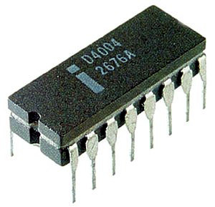
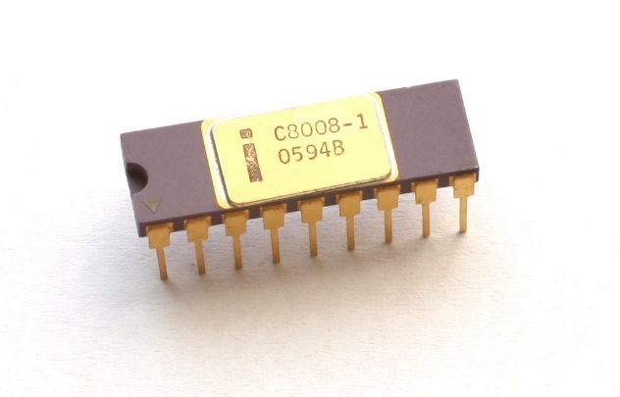
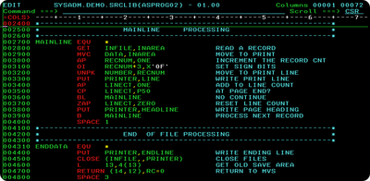
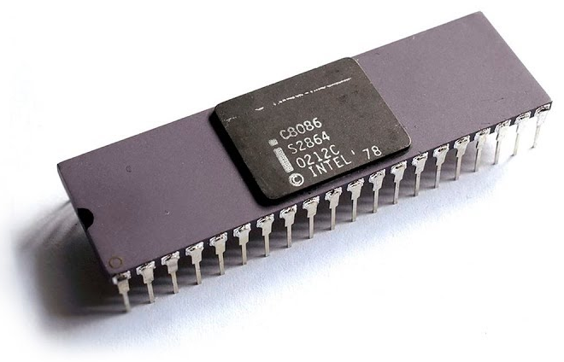
Uvod – cilj predmeta
Predmet CS120 – Organizacija računara uvodi studente da usvoje osnovne pojmove i principe iz oblasti organizacije računarskih sistema.
Cilj predmeta jeste da se student upozna sa arhitekturom računara i osnovim konceptima arhitektura najpoznatijih mikroprocesora Intel Core i7, kao i procesore sa ARM i RISC-V arhitekturama.

Slide 12
Uvod – cilj predmeta
U okviru predmeta studenti treba da razumeju uticaj arhitekture računara na efektivnost, neophodna znanja, i upotrebu u raznim tehnološkim aplikacijama.
Stanford: CS107 Computer organization and systems
http://web.stanford.edu/class/cs107/
MIT: Computer System Architecture
https://ocw.mit.edu/courses/electrical-engineering-and-computer-science/
Georgia Tech: CS2110 Computer Organization and Programming
http://www.icc.gatech.edu/files/syllabus/undergrad/CS-2110_Syllabus.pdf
Harvard: CSCI E-93 Computer Architecture
https://online-learning.harvard.edu/course/computer-architecture-0
Elektronski fakultet: 2OER4O01 Arhitektura i organizacija računara
https://www.elfak.ni.ac.rs/studije/osnovne-akademske-studije/modul-racunarstvo-i-informatika
Elektrotehnički fakultet: 13S112AR Arhitektura računara
https://www.etf.bg.ac.rs/sr-lat/studiranje/osnovne-akademske-studije/softversko-inzenjerstvo-si
Notes:
Cilj predmeta
Ovaj predmet opisuje hardverske i softverske tehnologije neophodne onima koji razvijaju sisteme da bi razumeli uticaj arhitekture računara na efektivnost upotrebe računara u poslovnim okolinama.
Prezentuju se principi računarskog hardvera i softvera niskog nivoa, a predmet je baziran na tri funkcionalne celine: arhitekura i organizacija procesora (CPU), memorijski sistemi i ulazno/izlazne jedinice

Slide 13
Struktuirana organizacija računara
Digitalni računar je mašina koja može raditi posao za ljude tako što izvršava instrukcije koje su joj date.
Sekvenca instrukcija koja opisuje način kako odraditi neki zadatak naziva se program.
Elektronska kola u svakom računaru mogu prepoznati i direktno izvršiti samo ograničen broj jednostavnih instrukcija, tako da su svi programi konvertovani u niz ovih jednostavnih instrukcija.
Notes:
Cilj predmeta
Ovaj predmet opisuje hardverske i softverske tehnologije neophodne onima koji razvijaju sisteme da bi razumeli uticaj arhitekture računara na efektivnost upotrebe računara u poslovnim okolinama.
Prezentuju se principi računarskog hardvera i softvera niskog nivoa, a predmet je baziran na tri funkcionalne celine: arhitekura i organizacija procesora (CPU), memorijski sistemi i ulazno/izlazne jedinice

Slide 14
Struktuirana organizacija računara
Ove instrukcije su retko komplikovanije od sledećih:
Sabiranje dva broja,
Provera da li je neki broj jednak nuli,
Kopiranje dela podataka iz jednog dela računarske memorije u drugi.
Zajedno, ove primitivne instrukcije formiraju jezik pomoću kojeg ljudi mogu da komuniciraju sa računarom. Ovakav jezik naziva se mašinski jezik (en. machine language).
Notes:
Cilj predmeta
Ovaj predmet opisuje hardverske i softverske tehnologije neophodne onima koji razvijaju sisteme da bi razumeli uticaj arhitekture računara na efektivnost upotrebe računara u poslovnim okolinama.
Prezentuju se principi računarskog hardvera i softvera niskog nivoa, a predmet je baziran na tri funkcionalne celine: arhitekura i organizacija procesora (CPU), memorijski sistemi i ulazno/izlazne jedinice

Slide 15
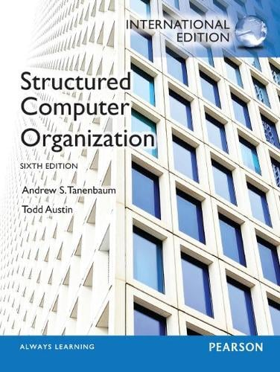
Struktuirana organizacija računara
Budući da su mnogi mašinski jezici sadrže mali skup jednostavnih instrukcija, oni su teški za ljude da ih koriste.
Ovakav način projektovanja doveo do strukturisanja računara kao skup apstrakcija, pri kojoj se svaka apstrakcija gradi na prethodnoj. Na ovaj način, složenost ovakvih sistema se može savladati i računari se mogu projektovati na sistematski i organizovan način.
Ovakav pristup naziva se struktuirana organizacija računara (en. structured computer organization).
Notes:
Cilj predmeta
Ovaj predmet opisuje hardverske i softverske tehnologije neophodne onima koji razvijaju sisteme da bi razumeli uticaj arhitekture računara na efektivnost upotrebe računara u poslovnim okolinama.
Prezentuju se principi računarskog hardvera i softvera niskog nivoa, a predmet je baziran na tri funkcionalne celine: arhitekura i organizacija procesora (CPU), memorijski sistemi i ulazno/izlazne jedinice

Slide 16
Prevođenje i interpretacija
Postoji velika razlika u tome šta je ljudima jednostavno uraditi i šta računar može direktno da izvrši.
Ovaj problem se može rešiti projektovanjem novog skupa instrukcija koji je jednostavniji ljudima za razumevanje od skupa ugrađenih mašinskih instrukcija (instrukcija za mašinski jezik računara).
Zajedno, ove nove instrukcije formiraju jezik, koji ćemo nazvati L1, dok skup ugrađenih mašinskih instrukcija nazivamo jezikom L0.
Notes:
Cilj predmeta
Ovaj predmet opisuje hardverske i softverske tehnologije neophodne onima koji razvijaju sisteme da bi razumeli uticaj arhitekture računara na efektivnost upotrebe računara u poslovnim okolinama.
Prezentuju se principi računarskog hardvera i softvera niskog nivoa, a predmet je baziran na tri funkcionalne celine: arhitekura i organizacija procesora (CPU), memorijski sistemi i ulazno/izlazne jedinice

Slide 17
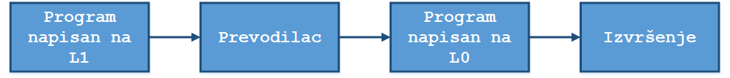
Prevođenje i interpretacija
Prvi način izvršenja programa koji je napisan na jeziku L1 jeste da najpre zameni svaku instrukciju unutar tog programa ekvivalentnom sekvencom instrukcija na jeziku L0.
Rezultujući program sadrži samo instrukcije na jeziku L0.
Računar onda može izvršiti novi program napisan na jeziku L0 umesto stari program napisan na jeziku L1. Ova tehnika se naziva prevođenje (en. translation).
Notes:
Cilj predmeta
Ovaj predmet opisuje hardverske i softverske tehnologije neophodne onima koji razvijaju sisteme da bi razumeli uticaj arhitekture računara na efektivnost upotrebe računara u poslovnim okolinama.
Prezentuju se principi računarskog hardvera i softvera niskog nivoa, a predmet je baziran na tri funkcionalne celine: arhitekura i organizacija procesora (CPU), memorijski sistemi i ulazno/izlazne jedinice

Slide 18
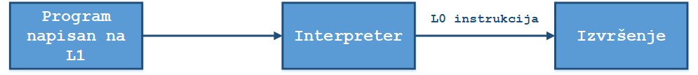
Prevođenje i interpretacija
Drugi način izvršenja programa jeste napisati program na jeziku L0 koji uzima programe napisane na jeziku L1 kao ulazne podatke (en. input), analizira svaku instrukciju pojedinačno i odmah izvršava njoj ekvivalentan skup instrukcija napisan na L0.
Ova tehnika ne zahteva generisanje novog programa na jeziku L0, naziva se interpretacija (en. interpretation), dok se program koji izvršava ovaj proces naziva interpreter (en. interpreter).
Notes:
Cilj predmeta
Ovaj predmet opisuje hardverske i softverske tehnologije neophodne onima koji razvijaju sisteme da bi razumeli uticaj arhitekture računara na efektivnost upotrebe računara u poslovnim okolinama.
Prezentuju se principi računarskog hardvera i softvera niskog nivoa, a predmet je baziran na tri funkcionalne celine: arhitekura i organizacija procesora (CPU), memorijski sistemi i ulazno/izlazne jedinice

Slide 19
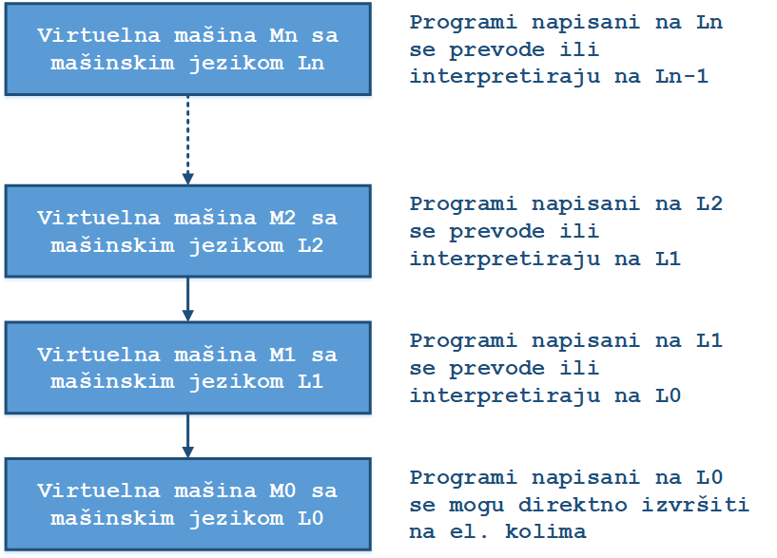
Virtuelne mašine
Lakše zamisliti postojanje hipotetičkog računara ili virtuelne mašine (en. virtual machine), čiji je mašinski jezik L1.
Ovu mašinu nazvaćemo M1. Na sličan način mašina koja radi na jeziku L0 zvaće se M0.
Ukoliko bi bilo moguće konstruisati takvu mašinu relativno jeftino, ne bi bilo potrebe za mašinom koja zahteva jezik L0 ili mašinu koja izvršava programe napisane na jeziku L0.
Notes:
Cilj predmeta
Ovaj predmet opisuje hardverske i softverske tehnologije neophodne onima koji razvijaju sisteme da bi razumeli uticaj arhitekture računara na efektivnost upotrebe računara u poslovnim okolinama.
Prezentuju se principi računarskog hardvera i softvera niskog nivoa, a predmet je baziran na tri funkcionalne celine: arhitekura i organizacija procesora (CPU), memorijski sistemi i ulazno/izlazne jedinice

Slide 20
Virtuelne mašine
Računar sa n nivoa može se gledati kao n virtuelnih mašina, svaka sa svojim mašinskim jezikom. Samo programi napisani na jeziku L0 se mogu direktno izvršiti u elektronskom kolima bez potrebe prevođenja ili interpretacije.
Programi napisani na jezicima L1, L2, Ln moraju se ili prevesti ili interpretirati na jezik nižeg nivoa.
Osoba koja piša programe za virtuelnu mašinu nivoa n ne treba da bude svesna interpretera i prevodioca ispod svoj nivoa.
Notes:
Cilj predmeta
Ovaj predmet opisuje hardverske i softverske tehnologije neophodne onima koji razvijaju sisteme da bi razumeli uticaj arhitekture računara na efektivnost upotrebe računara u poslovnim okolinama.
Prezentuju se principi računarskog hardvera i softvera niskog nivoa, a predmet je baziran na tri funkcionalne celine: arhitekura i organizacija procesora (CPU), memorijski sistemi i ulazno/izlazne jedinice

Slide 21
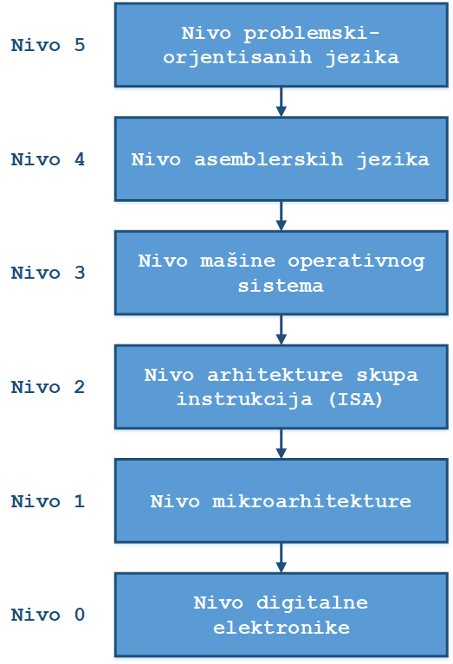
Savremeni višenivoovski računari
Većina savremenih računara sastoji se od dva ili više nivoa.
Na slici je prikazana jedna takva mašina, koja ima šest nivoa.
Na nultom nivou nalazi se pravi hardver mašine. Elektronska kola izvršavaju mašinski programski jezik napisan na nivou L1.
Notes:
Cilj predmeta
Ovaj predmet opisuje hardverske i softverske tehnologije neophodne onima koji razvijaju sisteme da bi razumeli uticaj arhitekture računara na efektivnost upotrebe računara u poslovnim okolinama.
Prezentuju se principi računarskog hardvera i softvera niskog nivoa, a predmet je baziran na tri funkcionalne celine: arhitekura i organizacija procesora (CPU), memorijski sistemi i ulazno/izlazne jedinice

Slide 22
Savremeni višenivoovski računari
Najniži nivo kojim ćemo se baviti jeste nivo digitalnih kola (en. gates), čiji su gradivni blokovi digitalna kola. Iako se prave od analognih komponenti (tranzistora), digitalna kola se mogu modelovati kao digitalni uređaji.
Svako kolo ima jedan ili više digitalnih ulaza (0 ili 1) i računa izlaz iz kola kao jednostavna logička funkcija, ILI (en. OR) ili I (en. AND). Svako digitalno kolo sastoji se od nekolicine tranzistora.
Notes:
Cilj predmeta
Ovaj predmet opisuje hardverske i softverske tehnologije neophodne onima koji razvijaju sisteme da bi razumeli uticaj arhitekture računara na efektivnost upotrebe računara u poslovnim okolinama.
Prezentuju se principi računarskog hardvera i softvera niskog nivoa, a predmet je baziran na tri funkcionalne celine: arhitekura i organizacija procesora (CPU), memorijski sistemi i ulazno/izlazne jedinice

Slide 23
Savremeni višenivoovski računari
Takođe, ova kola mogu poslužiti za skladištenje jednog bita memorije (skladištenje 0 ili 1).
Ove jednobitne memorije se mogu grupisati grupe od npr. 16, 32 ili 64 da formiraju registar (en. register).
Svaki registar može skladištiti binarni broj do neke vrednosti.
Digitalna kola se takođe mogu kombinovati da formiraju i samo jezgro računanja u računaru.
Notes:
Cilj predmeta
Ovaj predmet opisuje hardverske i softverske tehnologije neophodne onima koji razvijaju sisteme da bi razumeli uticaj arhitekture računara na efektivnost upotrebe računara u poslovnim okolinama.
Prezentuju se principi računarskog hardvera i softvera niskog nivoa, a predmet je baziran na tri funkcionalne celine: arhitekura i organizacija procesora (CPU), memorijski sistemi i ulazno/izlazne jedinice

Slide 24
Savremeni višenivoovski računari
Sledeći nivo jeste nivo mikroarhitekture (en. microarchitecture level). Na ovom nivou imamo skup registara (npr. skup od 8 ili od 32 registra) koji formiraju lokalnu memoriju ili komplikovanije kolo koje se naziva aritmetičko-logička jedinica (en. Arithmetic Logic Unit, ALU), koja služi za jednostavne aritmetičke operacije.
Registri su povezani na ALU formiraju putanju podataka (en. data path), preko koje podaci prolaze. Osnovna uloga putanje podataka jeste da izabere neki (ili nekoliko) registara, da ALU izvrši neku operaciju nad vrednostima u njima (npr. da ih sabere) i da rezultat vrati nazad u neki registar.
Notes:
Cilj predmeta
Ovaj predmet opisuje hardverske i softverske tehnologije neophodne onima koji razvijaju sisteme da bi razumeli uticaj arhitekture računara na efektivnost upotrebe računara u poslovnim okolinama.
Prezentuju se principi računarskog hardvera i softvera niskog nivoa, a predmet je baziran na tri funkcionalne celine: arhitekura i organizacija procesora (CPU), memorijski sistemi i ulazno/izlazne jedinice

Slide 25
Savremeni višenivoovski računari
Drugi nivo naziva se nivo arhitekture skupa instrukcija (en. Instruction Set Architecture, ISA).
Svaki proizvođač računarske opreme ovog tipa objavljuje i uputstvo za ISA sloj, bez nižih slojeva.
Kada proizvođač opisuje skup instrukcija računara, zapravo se opisuju instrukcije koje se izvršavaju interpretiranjem mikroprograma ili samog hardvera.
Notes:
Cilj predmeta
Ovaj predmet opisuje hardverske i softverske tehnologije neophodne onima koji razvijaju sisteme da bi razumeli uticaj arhitekture računara na efektivnost upotrebe računara u poslovnim okolinama.
Prezentuju se principi računarskog hardvera i softvera niskog nivoa, a predmet je baziran na tri funkcionalne celine: arhitekura i organizacija procesora (CPU), memorijski sistemi i ulazno/izlazne jedinice

Slide 26
Savremeni višenivoovski računari
Sledeći nivo je često nazvan hibridnim. Većina instrukcija u ovom sloju postoje i na ISA sloju. Takođe postoji i novi skup instrukcija, drugačija organizacija memorije, mogućnost da se dva ili više programa izvršavaju u isto vreme ili konkurentno (en. concurrent), kao i niz drugih osobina.
Do kraja kursa, ovaj nivo nazivaćemo nivo mašine operativnog sistema (en. operating system machine level).
O operativnim sistemima više na samom predmetu Operativni sistemi
Notes:
Cilj predmeta
Ovaj predmet opisuje hardverske i softverske tehnologije neophodne onima koji razvijaju sisteme da bi razumeli uticaj arhitekture računara na efektivnost upotrebe računara u poslovnim okolinama.
Prezentuju se principi računarskog hardvera i softvera niskog nivoa, a predmet je baziran na tri funkcionalne celine: arhitekura i organizacija procesora (CPU), memorijski sistemi i ulazno/izlazne jedinice

Slide 27
Savremeni višenivoovski računari
Nivoi 2 i 3 su uvek interpretirani. Nivoi od nivoa 4 pa naviše su uglavnom, ali ne uvek, podržani i kroz prevođenje.
Još jedna razlika između nivoa 1, 2 i 3 sa nivoima 4, 5 i viših jeste priroda programskih jezika za ove nivoe.
Mašinski jezici za nivoe 1 i 2 i 3 su numerički.
Notes:
Cilj predmeta
Ovaj predmet opisuje hardverske i softverske tehnologije neophodne onima koji razvijaju sisteme da bi razumeli uticaj arhitekture računara na efektivnost upotrebe računara u poslovnim okolinama.
Prezentuju se principi računarskog hardvera i softvera niskog nivoa, a predmet je baziran na tri funkcionalne celine: arhitekura i organizacija procesora (CPU), memorijski sistemi i ulazno/izlazne jedinice

Slide 28
Savremeni višenivoovski računari
Nivo 4, tj. nivo asemblerskih jezika (en. assembly language level), predstavlja simboličku formu nekih od jezika na nižem nivou.
Ovaj nivo pruža mogućnost da ljudi pišu programe na nivoima 1, 2 i 3 u formi koja nije tako neprijatna kao mašinski jezik tih virtuelnih mašina.
Programi u asemblerskom jeziku se najpre prevode na nivo 1, 2 ili 3, pa se onda interpretiraju na pravoj (ili virtuelnoj) mašini. Program koji vrši ovo prevođenje naziva se asembler (en. assembler).
Notes:
Cilj predmeta
Ovaj predmet opisuje hardverske i softverske tehnologije neophodne onima koji razvijaju sisteme da bi razumeli uticaj arhitekture računara na efektivnost upotrebe računara u poslovnim okolinama.
Prezentuju se principi računarskog hardvera i softvera niskog nivoa, a predmet je baziran na tri funkcionalne celine: arhitekura i organizacija procesora (CPU), memorijski sistemi i ulazno/izlazne jedinice

Slide 29
Savremeni višenivoovski računari
Mašinski kod:
B8 22 11 00 FF
01 CA
31 F6
53
8B 5C 24 04
8D 34 48
39 C3
72 EB
C3
Kod napisan u asemblerskom jeziku:
foo:
movl $0xFF001122, %eax
addl %ecx, %edx
xorl %esi, %esi
pushl %ebx
movl 4(%esp), %ebx
leal (%eax, %ecx, 2), %esi
cmpl %eax, %ebx
jnae foo
retl
Tok instrukcija (en. instruction stream):
B8 22 11 00 FF 01 CA 31 F6 53 8B 5C 24 04 8D 34 48 39 C3 72 EB C3
Notes:
Cilj predmeta
Ovaj predmet opisuje hardverske i softverske tehnologije neophodne onima koji razvijaju sisteme da bi razumeli uticaj arhitekture računara na efektivnost upotrebe računara u poslovnim okolinama.
Prezentuju se principi računarskog hardvera i softvera niskog nivoa, a predmet je baziran na tri funkcionalne celine: arhitekura i organizacija procesora (CPU), memorijski sistemi i ulazno/izlazne jedinice

Slide 30
Savremeni višenivoovski računari
Peti nivo najčešće se sastoji od programskih jezika koji služe za rešavanje konkretnih problema.
Ovi programski jezici se nazivaju viši programski jezici (en. high-level languages), i to su jezici kao što su C, C++, Java, Python, JavaScript i sl.
Programi koji su napisani u ovim jezicima često su prevedeni na nivo 3 ili nivo 4 koristeći prevodilac koji se naziva kompajler (en. compiler), ali postoje i interpretirani jezici.
Notes:
Cilj predmeta
Ovaj predmet opisuje hardverske i softverske tehnologije neophodne onima koji razvijaju sisteme da bi razumeli uticaj arhitekture računara na efektivnost upotrebe računara u poslovnim okolinama.
Prezentuju se principi računarskog hardvera i softvera niskog nivoa, a predmet je baziran na tri funkcionalne celine: arhitekura i organizacija procesora (CPU), memorijski sistemi i ulazno/izlazne jedinice

Slide 31
Savremeni višenivoovski računari
Svaki nivo prestavlja posebnu apstrakciju, sa svojim skupom objekata i operacija.
Skup tipova podataka, operacija i osobina svakog nivoa naziva se arhitektura.
Deo računarske nauke koja se bavi projektovanjem koji su delovi računarskog sistema vidljivi programerima naziva se arhitektura računara (en. computer architecture).
Notes:
Cilj predmeta
Ovaj predmet opisuje hardverske i softverske tehnologije neophodne onima koji razvijaju sisteme da bi razumeli uticaj arhitekture računara na efektivnost upotrebe računara u poslovnim okolinama.
Prezentuju se principi računarskog hardvera i softvera niskog nivoa, a predmet je baziran na tri funkcionalne celine: arhitekura i organizacija procesora (CPU), memorijski sistemi i ulazno/izlazne jedinice

Slide 32
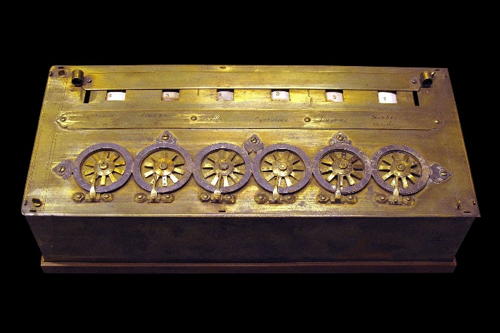
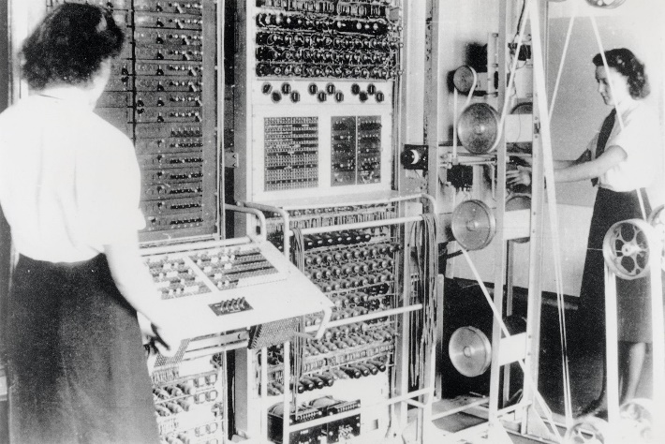
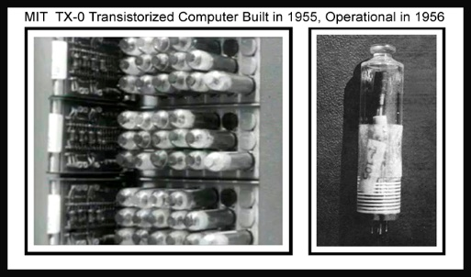
Generacije računara
Nulta generacija (1642-1945)
Prva generacija (1945-1955) – Vakuumske cevi
Druga generacija – Tranzistori (1955-1965)
Treća generacija – integrisana kola (1965-1980)
Četvrta generacija – VLSI (1980 - ?)
Peta generacija – računari sa niskom potrošnjom i „nevidljivi“ računari
Notes:
Cilj predmeta
Ovaj predmet opisuje hardverske i softverske tehnologije neophodne onima koji razvijaju sisteme da bi razumeli uticaj arhitekture računara na efektivnost upotrebe računara u poslovnim okolinama.
Prezentuju se principi računarskog hardvera i softvera niskog nivoa, a predmet je baziran na tri funkcionalne celine: arhitekura i organizacija procesora (CPU), memorijski sistemi i ulazno/izlazne jedinice

Slide 33
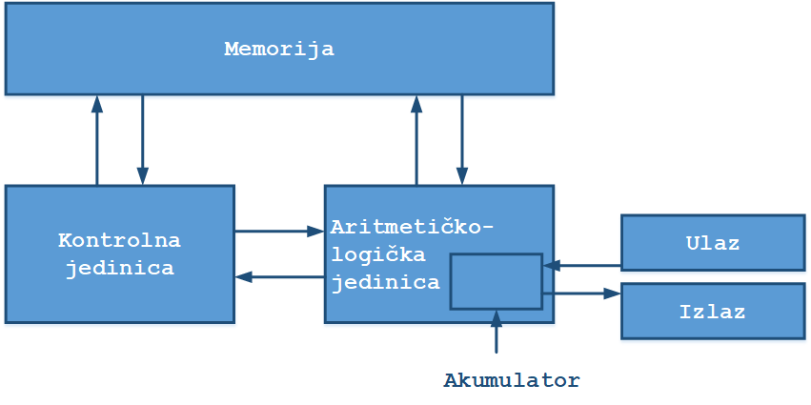
von Neumann mašina
Arhitektura računarskih mašina razvijala se po principima koje je postavio John von Neumann, tako da je arhitektura računara nazvana von Njuman mašina (en.von Neumann machine).
von Neumann mašina sadrži pet delova: memoriju, ALU jedinicu, kontrolnu jedinicu, i ulazno-izlazni podsistem.
U savremenim računarskim sistemima ALU i kontrolna jedina su kombinovani u jedno integrisano kolo nazvano centralni procesor (en. central processing unit, CPU).
Notes:
Cilj predmeta
Ovaj predmet opisuje hardverske i softverske tehnologije neophodne onima koji razvijaju sisteme da bi razumeli uticaj arhitekture računara na efektivnost upotrebe računara u poslovnim okolinama.
Prezentuju se principi računarskog hardvera i softvera niskog nivoa, a predmet je baziran na tri funkcionalne celine: arhitekura i organizacija procesora (CPU), memorijski sistemi i ulazno/izlazne jedinice

Slide 34
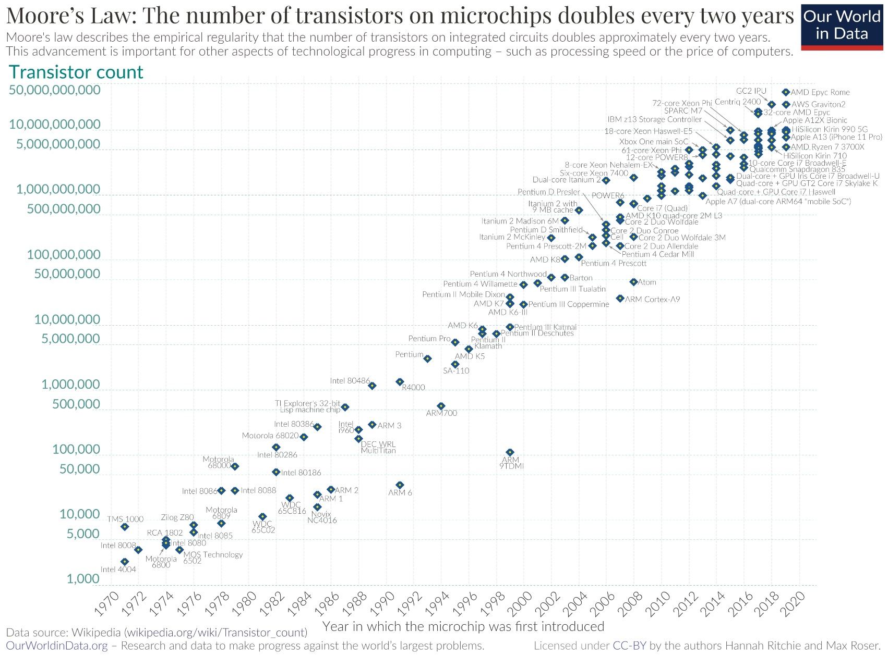
Moore-ov zakon
Gordon Moore, jedan od su-osnivača Intel-a, primetio je da se nova generacija procesorskih čipova objavi na svake tri godine, sa približno dvostrukim brojem tranzistora na čipu.
Moore je prdvideo da će ovaj rast ići decenijama unapred. Ovo zapažanje postalo je poznato kao Moore-ov zakon (en. Moore’s Law).
Danas se za Moore-ov zakon navodi da se broj tranzistora na čipu procesora udvostručuje na svakih 18 meseci, odnosno oko 60% godišnje.
Notes:
Cilj predmeta
Ovaj predmet opisuje hardverske i softverske tehnologije neophodne onima koji razvijaju sisteme da bi razumeli uticaj arhitekture računara na efektivnost upotrebe računara u poslovnim okolinama.
Prezentuju se principi računarskog hardvera i softvera niskog nivoa, a predmet je baziran na tri funkcionalne celine: arhitekura i organizacija procesora (CPU), memorijski sistemi i ulazno/izlazne jedinice

Slide 35
Tipovi računara
Jednokratni računari
Mikrokontroleri
Računari za zabavu
Mobilni računari
Personalni računari
Serveri
Računarski klasteri
Mainframe računari
Superračunari
Notes:
Cilj predmeta
Ovaj predmet opisuje hardverske i softverske tehnologije neophodne onima koji razvijaju sisteme da bi razumeli uticaj arhitekture računara na efektivnost upotrebe računara u poslovnim okolinama.
Prezentuju se principi računarskog hardvera i softvera niskog nivoa, a predmet je baziran na tri funkcionalne celine: arhitekura i organizacija procesora (CPU), memorijski sistemi i ulazno/izlazne jedinice

Slide 36
RADIX brojni sistemi
Oznaka predmeta: CS120
Naziv predmeta: Organizacija računara
Vežbe: #1
Predavač: Nemanja Veselinović
Mihajlo Milovanović
Školska godina: 2022/2023. prolećni semestar

Slide 37
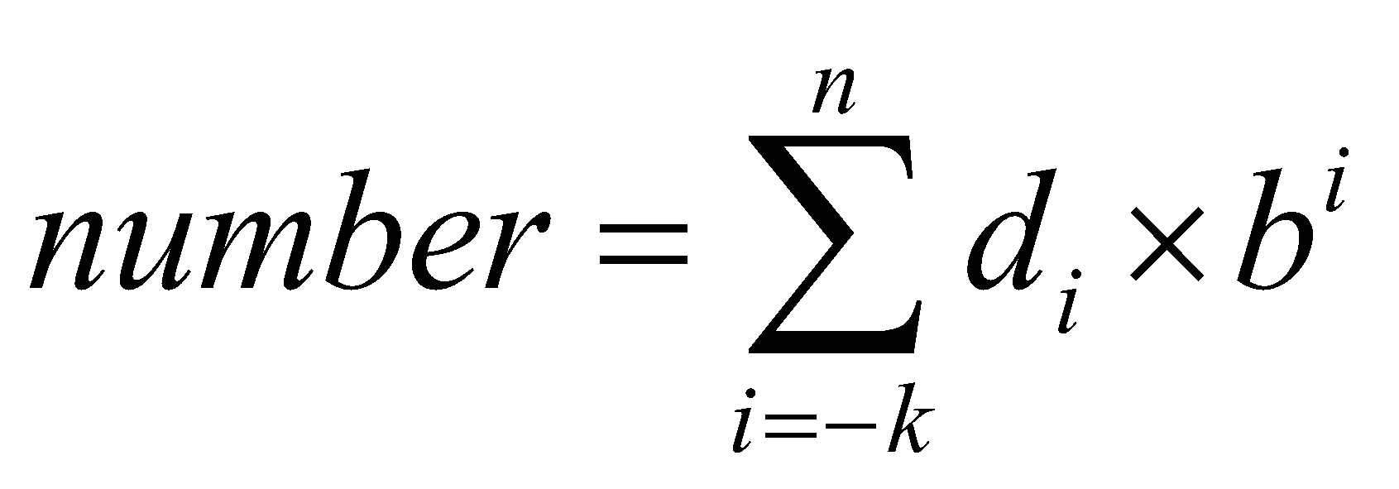
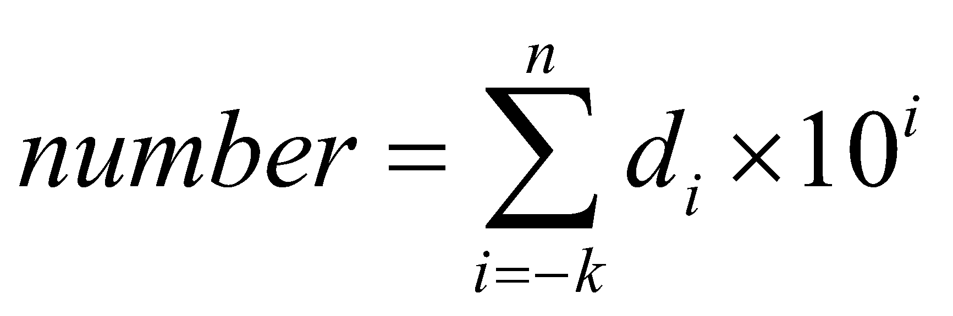
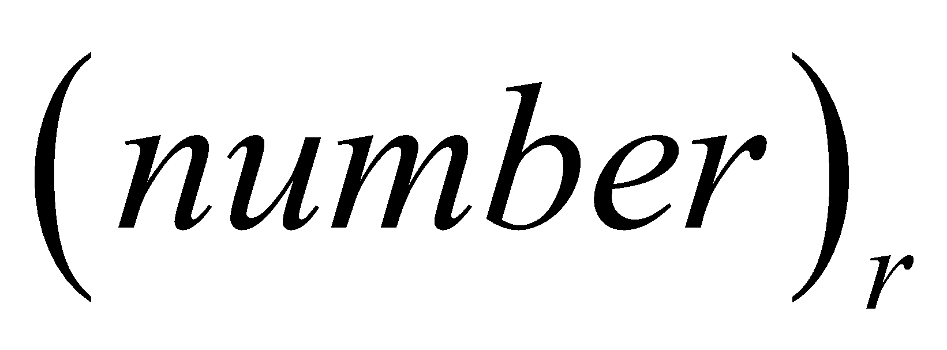
RADIX brojni sistemi
U svakodnevnoj primeni, decimalni brojevi se izražavaju u vidu skupa decimalnih cifara i decimalne tačke ili decimalnog zareza.
Decimalni brojevi su deo RADIX brojnog sistema čija je osnova 10 sa ciframa 0-9:
U opštem RADIX sistemu, broj number se može predstaviti kao suma proizvoda cifara d (sa nulom) i baze sistema b na stepenu koji ide od -k do n:
Broj number u brojnom sistemu r može se napisati na sledeći način:
Notes:
Cilj predmeta
Ovaj predmet opisuje hardverske i softverske tehnologije neophodne onima koji razvijaju sisteme da bi razumeli uticaj arhitekture računara na efektivnost upotrebe računara u poslovnim okolinama.
Prezentuju se principi računarskog hardvera i softvera niskog nivoa, a predmet je baziran na tri funkcionalne celine: arhitekura i organizacija procesora (CPU), memorijski sistemi i ulazno/izlazne jedinice

Slide 38
RADIX brojni sistemi
Najpopularniji brojni sistemi su:
Decimalni brojni sistem se sastoji od cifara- 0,1,2,3,4,5,6,7,8,9 i baze 10.
Binarni brojni sistem se sastoji od cifra- 0,1 i baze 2.
Oktalni brojni sistem se sastoji od cifara - 0,1,2,3,4,5,6,7 i baze 8
Heksadecimalni brojni sistem se sastoji od cifara - 0,1,2,3,4,5,6,7,8,9,A,B,C,D,E,F i baze 16.
Notes:
Cilj predmeta
Ovaj predmet opisuje hardverske i softverske tehnologije neophodne onima koji razvijaju sisteme da bi razumeli uticaj arhitekture računara na efektivnost upotrebe računara u poslovnim okolinama.
Prezentuju se principi računarskog hardvera i softvera niskog nivoa, a predmet je baziran na tri funkcionalne celine: arhitekura i organizacija procesora (CPU), memorijski sistemi i ulazno/izlazne jedinice

Slide 39
RADIX brojni sistemi
Najpopularniji brojni sistemi su:
Decimalni brojni sistem se sastoji od cifara- 0,1,2,3,4,5,6,7,8,9 i baze 10.
Binarni brojni sistem se sastoji od cifra- 0,1 i baze 2.
Oktalni brojni sistem se sastoji od cifara - 0,1,2,3,4,5,6,7 i baze 8
Heksadecimalni brojni sistem se sastoji od cifara - 0,1,2,3,4,5,6,7,8,9,A,B,C,D,E,F i baze 16.
Notes:
Cilj predmeta
Ovaj predmet opisuje hardverske i softverske tehnologije neophodne onima koji razvijaju sisteme da bi razumeli uticaj arhitekture računara na efektivnost upotrebe računara u poslovnim okolinama.
Prezentuju se principi računarskog hardvera i softvera niskog nivoa, a predmet je baziran na tri funkcionalne celine: arhitekura i organizacija procesora (CPU), memorijski sistemi i ulazno/izlazne jedinice

Slide 40
Brojni sistemi u računarima
Savremeni računarski sistemi koriste binarne (BIN), oktalne (OCT), dekadne (DEC) i heksadekadne (HEX) brojne sisteme za skladištenje i prikaz podataka.
Logička kola u računarima "pamte" naelektrisanje ili promenu napona čije vrednosti odgovaraju binarnom brojnom sistemu, dok se za prikaz informacija koriste i ostali sistemi.
Pored navedenih sistema, računari često koduju (en. encode) podatke koristeći binarno-kodovovane decimalne brojeve (en. Binary-Coded Decimal, BCD), kod kojih se svaka cifra decimalnog brojnog sistema posebno konvertuje u binarni oblik, najčešće sa 4 ili sa 8 binarnih cifara.
Ukoliko se BCD broj koduje sa četiri binarne cifre, onda je u pitanju tzv. pakovani BCD broj (en. packed BCD number).
Ukoliko se BCD broj koduje sa osam binarnih cifara, onda je u putanju tzv. raspakovani BCD broj (en. unpacked BCD number)
Notes:
Cilj predmeta
Ovaj predmet opisuje hardverske i softverske tehnologije neophodne onima koji razvijaju sisteme da bi razumeli uticaj arhitekture računara na efektivnost upotrebe računara u poslovnim okolinama.
Prezentuju se principi računarskog hardvera i softvera niskog nivoa, a predmet je baziran na tri funkcionalne celine: arhitekura i organizacija procesora (CPU), memorijski sistemi i ulazno/izlazne jedinice

Slide 41
Konverzija dekadnih brojeva u binarni broj
Dekadni broj se konvertuje u binarni broj tako što se dekadni broj iterativno deli brojem dva, pamteći ostatke od deljenja, sve dok je moguće.
Zatim, ostatke od deljenja poređati od poslednjeg ka prvom, i dobijeni broj je binarna reprezentacija dekadnog broja.
Notes:
Cilj predmeta
Ovaj predmet opisuje hardverske i softverske tehnologije neophodne onima koji razvijaju sisteme da bi razumeli uticaj arhitekture računara na efektivnost upotrebe računara u poslovnim okolinama.
Prezentuju se principi računarskog hardvera i softvera niskog nivoa, a predmet je baziran na tri funkcionalne celine: arhitekura i organizacija procesora (CPU), memorijski sistemi i ulazno/izlazne jedinice

Slide 42
Konverzija brojnih sistema
Konvertovati decimalni broj 2502 u BIN, HEX, OCT, i BCD (pakovano i raspakovano)
2502₁₀ = 100111000110₂
2502:2 = 1251|0
1251:2 = 625 |1
625:2 = 312 |1
312:2 = 156 |0
156:2 = 78 |0
78:2 = 39 |0
39:2 = 19 |1
19:2 = 9 |1
9:2 = 4 |1
4:2 = 2 |0
2:2 = 1 |0
1:2 = 0 |1

Slide 43
Konverzija brojnih sistema
Konvertovati decimalni broj 2023 u BIN, HEX, OCT, i BCD (pakovano i raspakovano)
2023₁₀ = 11111100111₂
2023:2 = 1011|1
1011:2 = 505 |1
505 :2 = 252 |1
252 :2 = 126 |0
126 :2 = 63 |0
63 :2 = 31 |1
31 :2 = 15 |1
15 :2 = 7 |1
7 :2 = 3 |1
3 :2 = 1 |1
1 :2 = 0 |1

Slide 44
Konverzija brojnih sistema
Konvertovati sledeće brojeve iz decimalnog u binarni sistem (rad na tabli sa studentima):
₁₅₂₂ ₃₂₁₁ ₃₃₃₀ ₄₀₅₅ ₄₂₄₁ ₃₂₅₂
₃₅₄₁ ₁₂₆₈ ₄₆₈₁ ₂₅₅₁ ₁₀₂₃ ₅₇₉₈
₃₆₄₁ ₃₅₉₆ ₃₂₀₁ ₆₃₅₆ ₆₄₈₇ ₇₈₇₄
₂₃₅₅ ₁₅₄₈ ₅₆₈₇ ₄₄₄₄ ₅₆₅₆ ₆₅₂₁

Slide 45
Konverzija brojnih sistema
Svaki broj jednog brojnog sistema je moguće konvertovati u broj drugog brojnog sistema iterativnim deljenjem osnove i beleženjem ostatka od deljenja.
Međutim, jednom konvertovani broj u binarni sistem se može jednostavnije konvertovati dalje u oktalni i heksadecimalni sistem.

Slide 46
Konverzija brojnih sistema
Kada imamo broj u binarnom brojnom sistemu, moguće je jednostavno konvertovati broj u oktalni brojni sistem tako što grupišemo grupe od po tri binarne cifre (počevši od bita najmanje težine - LSB bita).
Svaka grupa od tri binarne cifre predstavljaće jednu cifru u OCT brojnom sistemu.
Primer #4:
Konvertovati broj (2023)₁₀ u oktalni broj.
Rešenje:
Budući da već imamo binarnu reprezantaciju broja, potrebno je samo grupisati brojeve i pronaći bianrnu vrednost svake grupe:
(2023) ₁₀ = (11111100111) ₂ = (3747) ₈
|011|111|100|111|
3 7 4 7

Slide 47
Konverzija brojnih sistema
Kada imamo broj u binarnom brojnom sistemu, moguće je jednostavno konvertovati broj u heksadecimalni brojni sistem tako što grupišemo grupe od po četiri binarne cifre (počevši od bita najmanje težine - LSB bita). Svaka grupa od četiri binarne cifre predstavljaće jednu cifru u HEX brojnom sistemu.
Primer #5:
Konvertovati broj (2023)₁₀ u HEX broj.
Rešenje:
Budući da već imamo binarnu reprezantaciju broja, potrebno je samo grupisati brojeve i pronaći bianrnu vrednost svake grupe:
(2023) ₁₀ = (11111100111) ₂ = (7E7) ₁₆
|0111|1110|0111|
7 E 7

Slide 48
Konverzija brojnih sistema
Konvertovati sledeće brojeve iz decimalnog u oktalni pa u heksadecimalni sistemi (rad na tabli sa studentima):
₁₅₂₂ ₃₂₁₁ ₃₃₃₀ ₄₀₅₅ ₄₂₄₁ ₃₂₅₂
₃₅₄₁ ₁₂₆₈ ₄₆₈₁ ₂₅₅₁ ₁₀₂₃ ₅₇₉₈
₃₆₄₁ ₃₅₉₆ ₃₂₀₁ ₆₃₅₆ ₆₄₈₇ ₇₈₇₄
₂₃₅₅ ₁₅₄₈ ₅₆₈₇ ₄₄₄₄ ₅₆₅₆ ₆₅₂₁

Slide 49
Konverzija brojnih sistema
Konverzija u BCD brojeve je jednostavnija od klasične konverzije u binarne brojeve jer je potrebno konvertovani cifru po cifru. BCD kodovanje uvek koduje decimalne brojeve.
Primer #8:
Konvertovati broj 2023 u pakovani i raspakovani BCD format.
Pakovani BCD: 0010 0000 0010 0011
----------------
2 - 0010
0 - 0000
2 - 0010
3 - 0011
----------------
Raspakovani BCD: 00000010 00000000 00000010 00000011
----------------
2 - 00000010
0 - 00000000
2 - 00000010
3 - 00000011
----------------

Slide 50
Konverzija brojnih sistema: samostalni rad
Koristećiu sajt RapidTables moguće je lako proveriti bilo koju konverziju brojnih sistema:
https://www.rapidtables.com/convert/number/hex-dec-bin-converter.html
Uraditi zadatke za samostalni rad konverziju brojeva.
U većini lekcija postojaće i samostalni zadaci u Python programskom jeziku koji se tiču tema na predmetu CS120.

Slide 51
Domaći zadatak #1
Tradicionalni studenti: Domaći zadatak treba dostaviti najkasnije 7 dana nakon vežbi, za 100% poena. Nakon toga poeni se umanjuju za 50%.
Domaći zadatak poslati predmetnim asistentima, sa predmetnim profesorima u CC.
Internet studenti treba poslati domaće zadatke najkasnije do 10 dana pred izlazak na ispit predmetnom asistentu zaduženog za internet studente.
Svaki domaći zadatak treba da bude napisan prema dokumentu za predaju domaćih zadataka koji je dat na kraju interaktivne lekcije.

